Slide 1

Hodien sinkronizazioa paraleloan
Sanjay Seshan eta Arvind Seshan

Slide 2
Gaiaren helburuak
“Sinkronizazio arazo” bat zer den ulertzea hodi parareloak erabiltzean.
Hodiak bukatzen direla zelan egiaztzatzen den beste bloke batekin hasi baino lehen ikastea (aldagaiak, datu kableak, bukleak eta Nire Blokeak)
Aurrebaldintzak: Hodi paraleloen gaia, datu kableak, aldagaiak, nire blokeak “Input” eta “Output”ekin

Slide 3
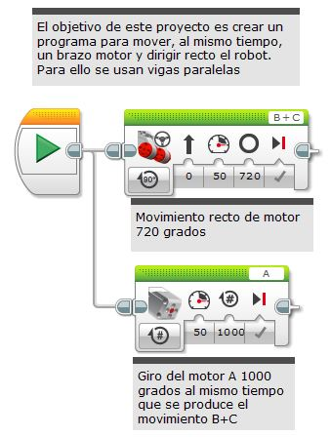
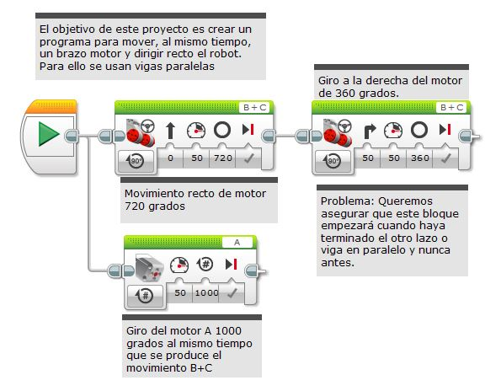
Lotura paraleloen erabilpena bi programetan
Hodi paraleloak onak dira bi gauza aldi berean egiteko
Gehienetan hodi paraleloa bukatu eta gero beste gauza bat egin nahi da
Arazoa jakiteko zein hodi amaituko den lehenago (“sinkronizazio arazoa”)
Hodiak sinkronizatzeko beharra blokeak behar direnean exekutatu daitezen egin dezaten itxaroten denean
Beheko irudian, ¿A motoreak bukatu baino lehenago hasiko da edo geroago?
Erantzuna: Ez dakizu

Slide 4
Bi loturak amaituak bezala egiaztatzea
Adibidean nahi dugu bi blokeek 720 graduko mugimendu bat egitea (mugimendu zuzena) eta A motor ertainaren mugimendua biro mugimendua baino lehen hastea (360 graduko mugimendua).
Era desberdinetan egin daiteke:
Aldagaiak (ikusi 4 diapositiba)
Kableak (ikusi 5 diapositiba)
Bukleak (ikusi 6 diapositiba)
Nire blokeak (ikusi 7 diapositiba)
Programa hau “problema de sincronización” bezala dago izendatuta EV3 artxiboan.

Slide 5
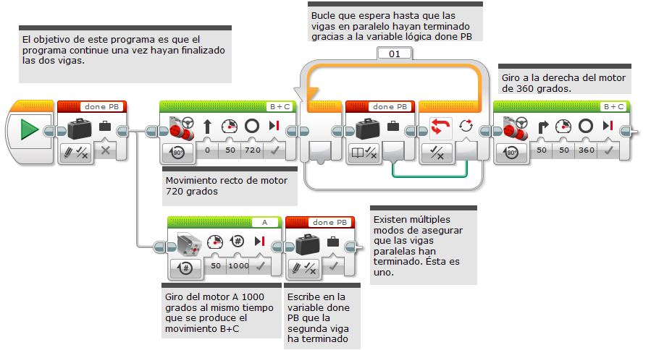
Aldagaien erabilera sinkronizatzerakoan
Programa hau “Variables” bezala dago izendatuta EV3 artxiboan.

Slide 6
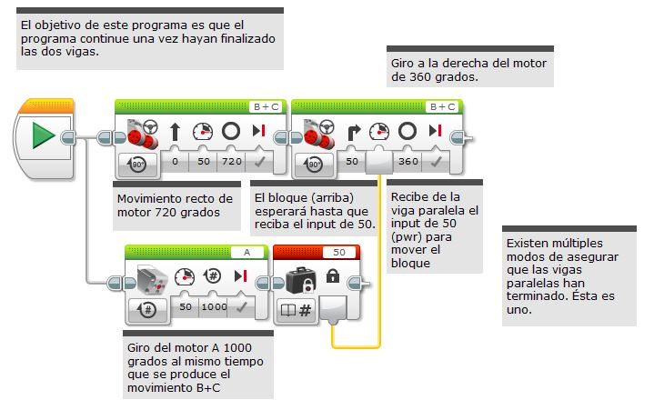
Kableen erabilera sinkronizatzerakoan
Programa hau “cables” bezala dago izendatuta EV3 artxiboan.

Slide 7
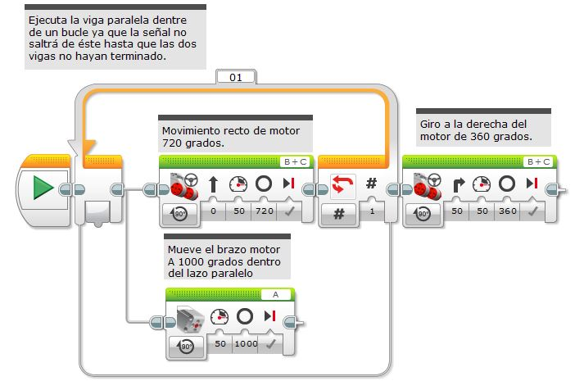
Bukleen erabilera sinkronizatzerakoan
Programa hau “bucles” bezala dago izendatuta EV3 artxiboan.

Slide 8
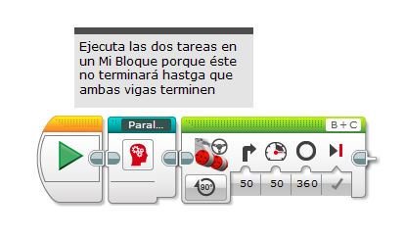
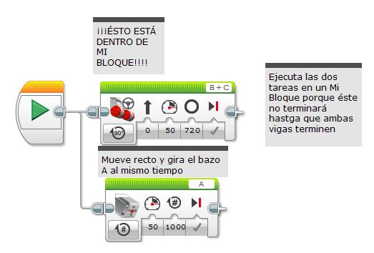
Nire blokeen erabilera sinkronizatzerakoan
Programa hau “Mis Bloques” bezala dago izendatuta EV3 artxiboan.
Programa hau “Vigas_Paralelas_Mis_Bloque” bezala dago izendatuta EV3 artxiboan.
Nire Bloke-aren barne

Slide 9
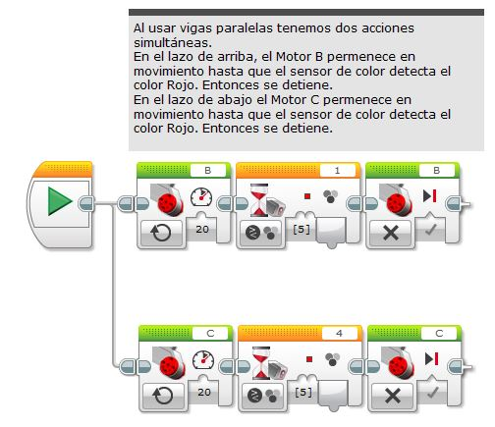
Erronka: Lerro batean koadratzea
Sinkronizazioa oso garrantzitsua da lerro batean koadratzen saiatzerakoan.
Erronka moduan, lerro batean koadratzeko gaia egin.
Oharra: Ziurtatu zaitez bi hodiak amaitu direla hurrengo blokea hasi baino lehen.
Bestela errobota ez da lerroan joango
Hona hemen adibide bat lerro bat koadratzeko gaiari buruz.

Slide 10
Eztabaida gida
¿Zer da “sinkronizazio arazoa”? Erantzuna. Kodea idazten duzunean hodi paraleloakein, ez dakizu hodi bat bestea baino lehenago bukatuko den.
¿Zeintzuk dira arazoa konpontzeko 4 erak? Erantzuna. Aldagaiak erabiliz, datu kableak, bukleak, edo “Nire Blokeak” bi hodiak hurrengo blokea hasi baino lehen bukatzen direla.

Slide 11
Kredituak
Gai hau Sanjay Seshanek eta Arvind Seshanek egin zuten.
Itzulpena Edurobotic-ek egin zuen www.edurobotic.es (Anartz San Juan taldekideak hain zuzen).
Gai gehiagotarako begira ezazu www.ev3lessons.com webgunea.
Lan hau Creative Commons Attribution-NonCommercial-ShareAlike 4.0 International License lizentziaren azpian dago.

